Slide 1
Multi-UAV Formation Reconfiguration

Slide 2
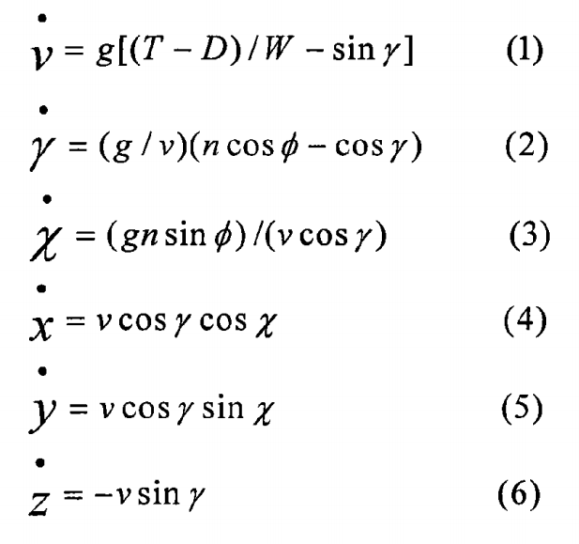


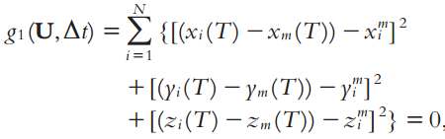


假设 n架无人机构成编队系统，每架无人机具有相同的动力学特性，并忽略机间的动力学耦合，飞行速度方向与发动机推力方向一致，则无人机 i 的运动模型可以由
微分方程 (3.1)-(3.6) 描述
无人机的状态为
对于单个系统，控制优化问题可以构建为寻找使目标函数J（U）最小的持续控制输入U和终止时间T
定义第m个UAV是编队中心，约束是
表示所需的第i个UAV与中心(第m个UAV)的相对坐标。
为了避免碰撞
为了在UAV之间实时通信来更新彼此对编队的战斗情况

Slide 3

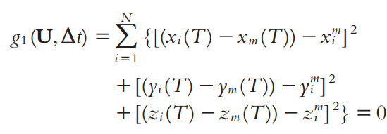
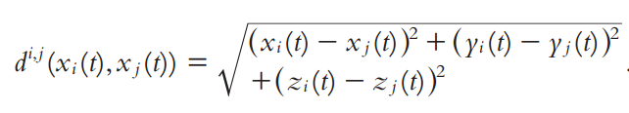

5架无人机，初始时刻t=0,终端时刻T
编队系统代价函数J（U）=T：即寻找一个连续的控制输入U使代价函数（终端时间T）最小
控制输入U容许约束：
自由终端约束：
距离约束：

Slide 4
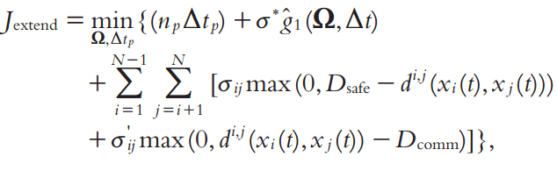
控制输入为T，n，phi和时间T，通过计算6个状态变量来获得目标函数大小来进行优化。
PSO算法无法求解连续的控制输入，将各个飞行单元的控制输入进行分段线性处理。
离散化后的目标函数为

Slide 5
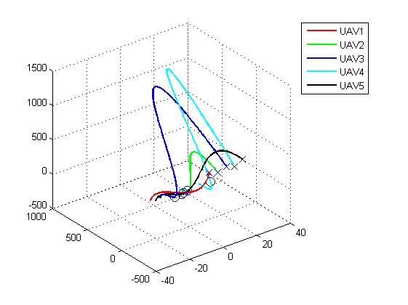

Slide 6
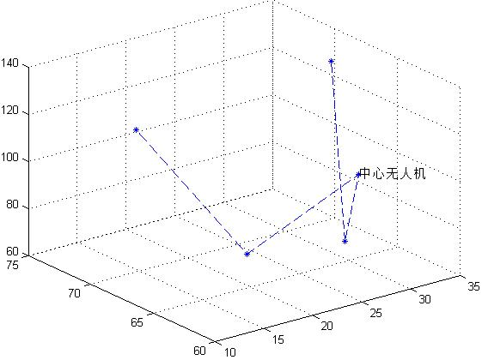

Slide 7
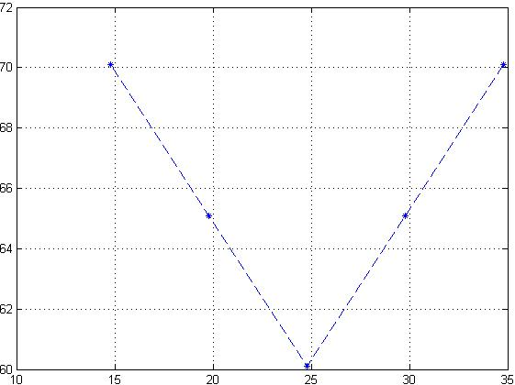

Slide 8
